Slide 1
Grado en Ingeniería Informática 2017-2018
Trabajo Fin de Grado
Diseño y construcción de un Bot de entretenimiento
David Morcuende Cantador

Slide 2
ÍNDICE DE CONTENIDOS
1
2
3
4
5
Introducción
Implementación de todos los módulos.
Fases principales a la hora de desarrollar el proyecto
Contexto , motivación y objetivos del TFG.
Estructura
Tecnologías móviles.
Bots
Procesamiento lenguaje natural
Recomendador
Estado del arte
Solución
Evaluación del sistema.
Experimentos, resultados y conclusiones
Planificación
6
7
Costes asociados al proyecto.
Tanto: directos como indirectos.
Posibles mejoras en el sistema que no han podido ser implementadas
Presupuesto
Trabajo Futuro

Slide 3

INTRODUCCIÓN

Slide 4

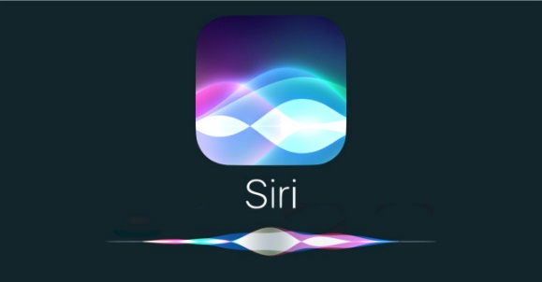
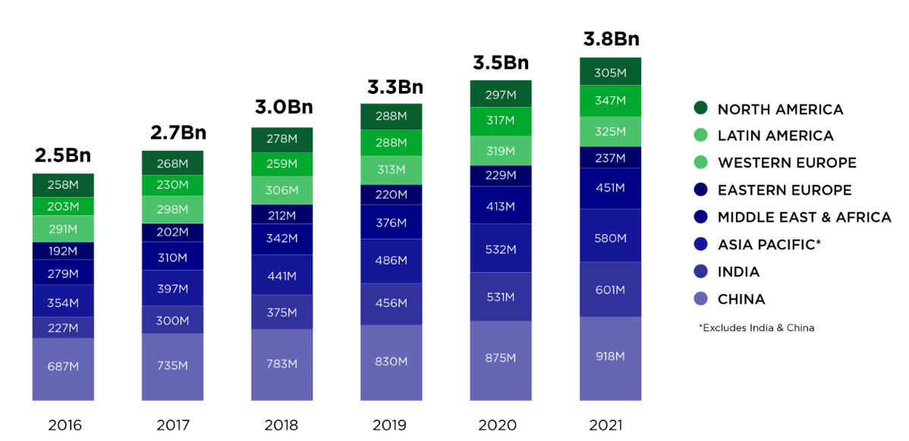
INTRODUCCIÓN
Contexto y motivación
¿Qué tiempo va a hacer hoy?
Pon un temporizador de 3 minutos

Slide 5
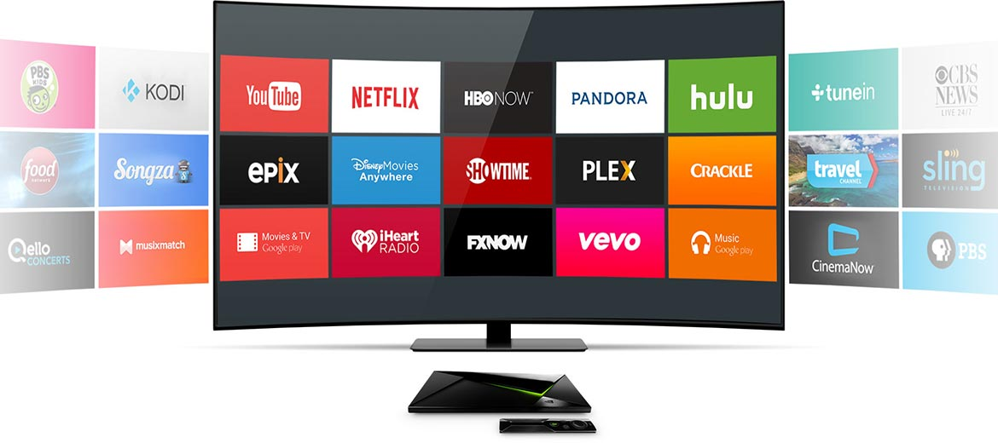
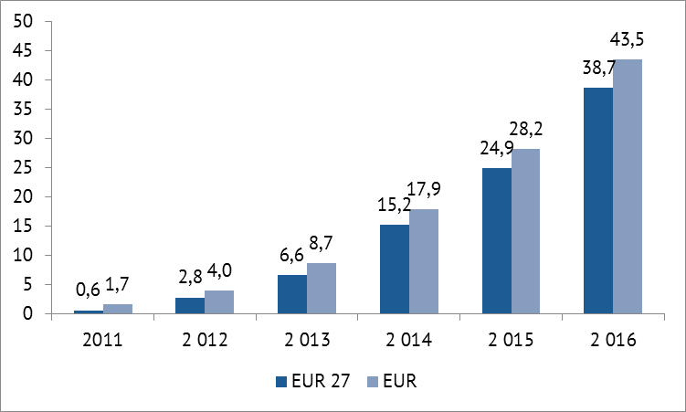
INTRODUCCIÓN
Contexto y motivación
Porcentaje de subscripciones de plataformas de VOD

Slide 6
Objetivos
1
ChatBot
Diseñar y construir un ChatBot que sea capaz de dar respuestas frente a la petición de un usuario
2
Aplicación Móvil
Desarrollar una aplicación móvil cuya función principal es ser la interfaz de entrada y salida de información
3
Procesamiento Lenguaje Natural
Sistema que proporciona al Bot una comprensión de la intencionalidad del usuario con la petición que ha realizado
4
Recomendador
Sistema que proporciona al Bot metainformación sobre las películas

Slide 7
ESTADO DEL ARTE

Slide 8
Índice de contenidos
1
Smartphones
Usuarios de Smartphones y Sistemas operativos
2
Sistemas de procesamiento del lenguaje natural
Gramáticas y Redes de neuronas (RASA)
3
Recomendador
Procesamiento de resúmenes y correlaciones entre ellos
4
Infraestructura
Docker

Slide 9
ESTADO DEL ARTE
Adultos posee un smartphone
Adultos españoles poseen smartphone

Slide 10
ESTADO DEL ARTE
65% → 30’
Uso smartphone
17,8 aplicaciones instaladas
22% → 5’

Slide 11



ESTADO DEL ARTE
86,1%
13,6%
0,3%

Slide 12
ESTADO DEL ARTE
SISTEMAS DE PROCESAMIENTO DEL LENGUAJE NATURAL
RASA
LUIS
GRAMÁTICAS

Slide 13
ESTADO DEL ARTE
GRAMÁTICAS

Slide 14

CONCLUSIONES
GRAMÁTICAS

Slide 15
ESTADO DEL ARTE
RASA
Word2Vec + Heurísticas

Slide 16

ESTADO DEL ARTE
RASA

Slide 17
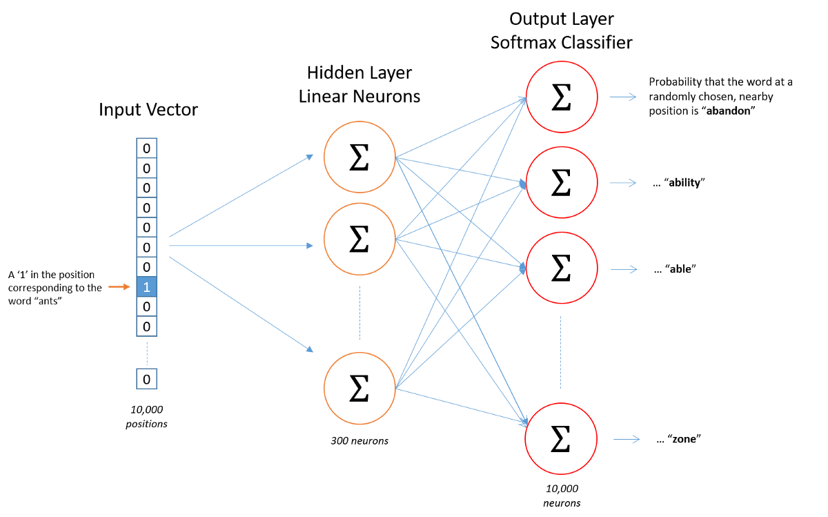
ESTADO DEL ARTE
RASA

Slide 18
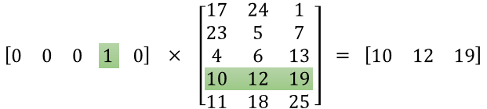
ESTADO DEL ARTE
RASA

Slide 19
ESTADO DEL ARTE
RASA

Slide 20
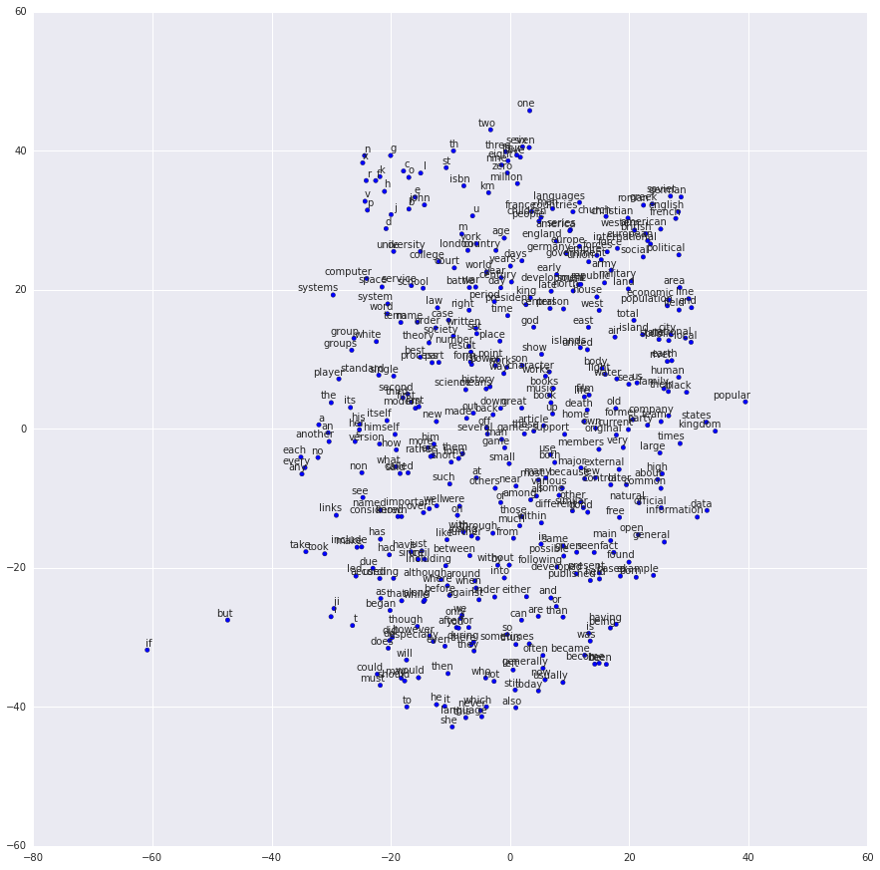
ESTADO DEL ARTE
RASA

Slide 21
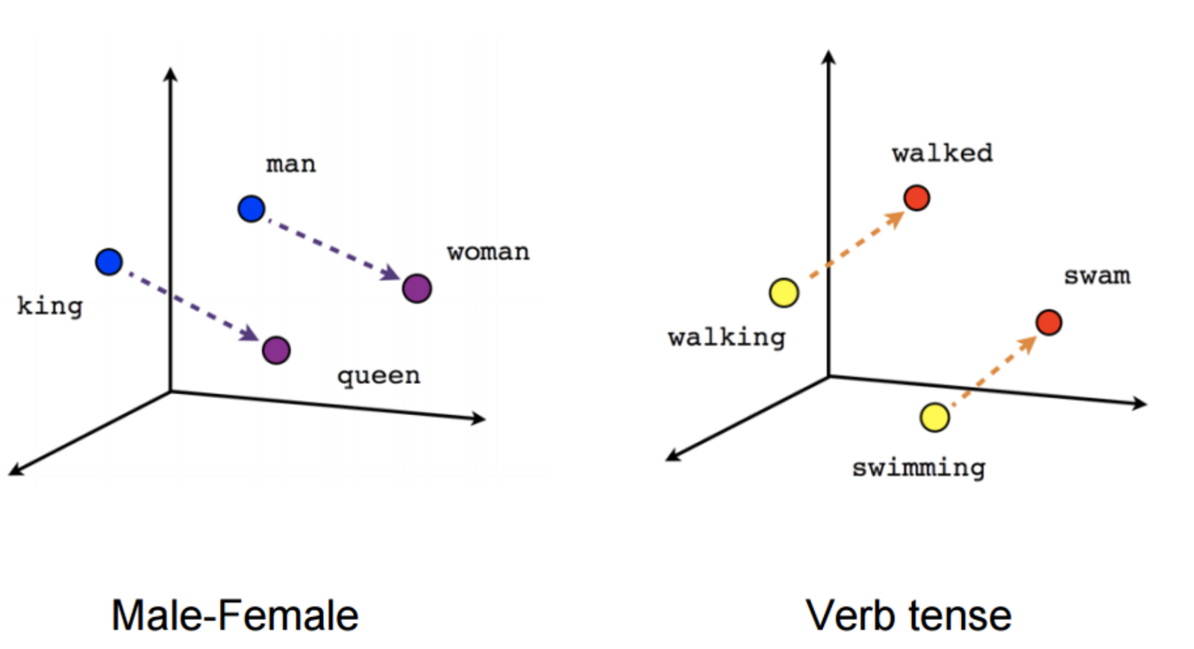
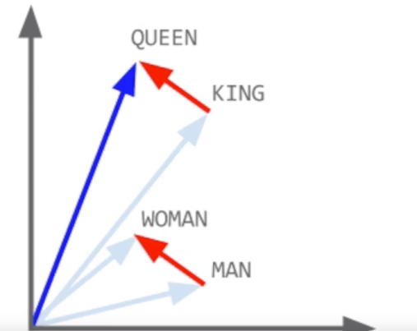
ESTADO DEL ARTE
RASA

Slide 22
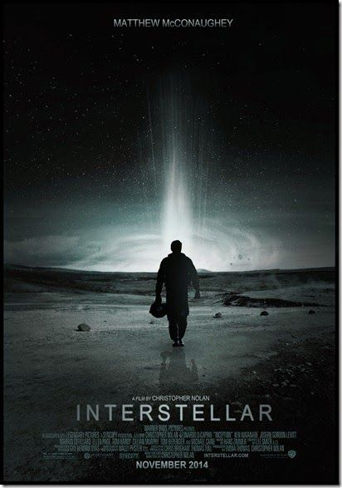
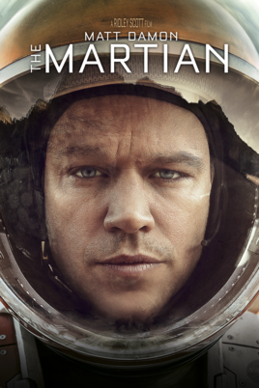
ESTADO DEL ARTE
RECOMENDADOR

Slide 23
ESTADO DEL ARTE
RECOMENDADOR
Palabra | TF-IDF
Acción | 3,58
Drama | 3,02
Amor | 2,98
Romance | 2,45

Slide 24
ESTADO DEL ARTE
RECOMENDADOR
[ 1. , 0.00680476, 0. , ..., 0. , 0.00344913, 0. ]
...
[ 1. , 0.00680476, 0. , ..., 0. , 0.00344913, 0. ]

Slide 25
ESTADO DEL ARTE
RECOMENDADOR

Slide 26
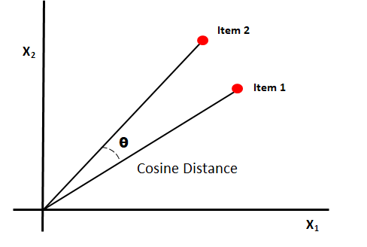
ESTADO DEL ARTE
RECOMENDADOR

Slide 27
ESTADO DEL ARTE
RECOMENDADOR
?
Al ver que la vida en la Tierra está llegando a su fin, un grupo de exploradores dirigidos por el piloto Cooper (McConaughey) y la científica Amelia (Hathaway) emprende una misión que puede ser la más importante de la historia de la humanidad: viajar más allá de nuestra galaxia para descubrir algún planeta en otra que pueda garantizar el futuro de la raza humana.
Durante una misión tripulada a Marte, el astronauta Mark Watney es dado por muerto tras una terrible tormenta y abandonado por la tripulación, que pone rumbo de vuelta a la Tierra. Pero Watney ha sobrevivido y se encuentra atrapado y solo en el hostil planeta rojo. Con suministros escasos, deberá recurrir a su ingenio y a su instinto de supervivencia para encontrar la manera de comunicar a la Tierra que sigue vivo.

Slide 28
ESTADO DEL ARTE
RECOMENDADOR
NGRAMAS
Al ver que la vida en la Tierra está llegando a su fin
Al
Al ver
ver
ver que
que
que la
la
la vida
vida
vida en

Slide 29
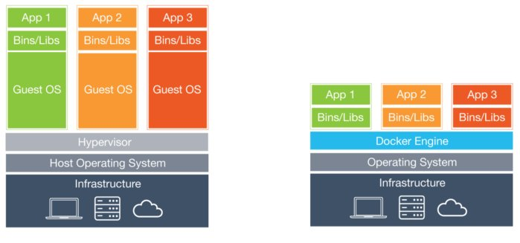
ESTADO DEL ARTE
INFRAESTRUCTURA

Slide 30
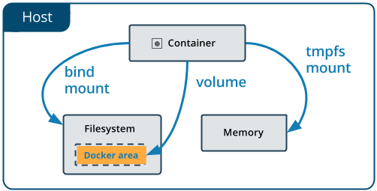
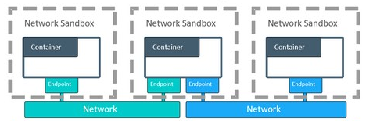
ESTADO DEL ARTE
INFRAESTRUCTURA

Slide 31

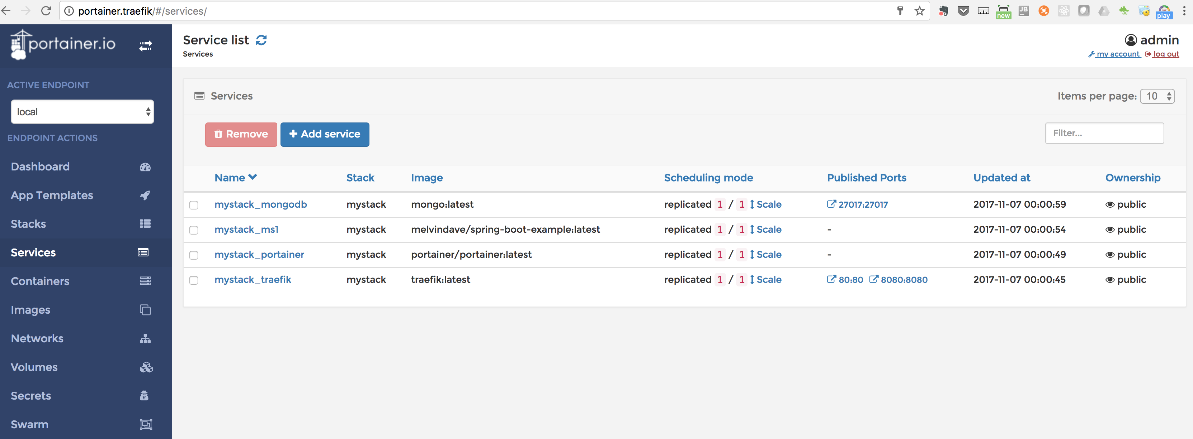
ESTADO DEL ARTE
INFRAESTRUCTURA

Slide 32
SOLUCIÓN

Slide 33
ChatBot
01
El usuario hace una petición usando lenguaje natural
El agente procesa esa solicitud
02
El agente da una, o varias respuestas en un tiempo corto, como si de una conversación se tratase
03

Slide 34
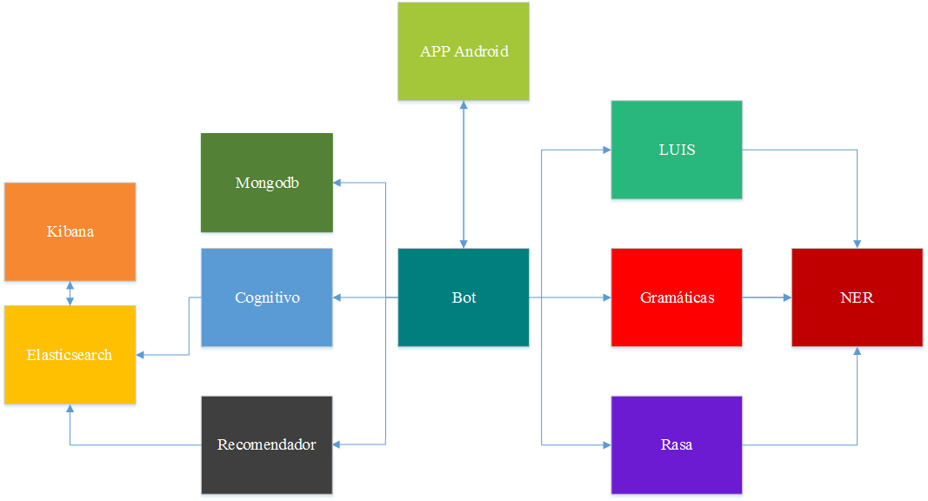
SOLUCIÓN
Arquitectura del sistema

Slide 35
SOLUCIÓN
Arquitectura del Bot

Slide 36
EXPERIMENTOS, RESULTADOS Y CONCLUSIONES

Slide 37



EXPERIMENTOS, RESULTADOS Y CONCLUSIONES
Índice de contenidos
NER
LUIS
RASA

Slide 38

EXPERIMENTOS, RESULTADOS Y CONCLUSIONES
NER
Palabras | Entidades
quiero | O
ver | O
la | O
película | TCONTENIDO
Thor | TITULO
Quiero ver la TCONTENIDO TITULO
100%
Entidad | P | R | F1 | PR | FP | FN
TCONTENIDO | 1 | 1 | 1 | 18 | 0 | 0
GENERO | 1 | 1 | 1 | 9 | 0 | 0
TITULO | 1 | 1 | 1 | 17 | 0 | 0
Total | 1 | 1 | 1 | 44 | 0 | 0

Slide 39
EXPERIMENTOS, RESULTADOS Y CONCLUSIONES
LUIS & RASA
Sin NER
Con NER
Intención | PR | FP | puntuación
despedida | 15 | 0 | 1
búsqueda | 10 | 0 | 1
recomendación | 16 | 0 | 1
saludo | 22 | 0 | 1
Intención | PR | FP | puntuación
despedida | 15 | 0 | 1
búsqueda | 10 | 0 | 1
recomendación | 17 | 0 | 1
saludo | 21 | 0 | 1

Slide 40
EXPERIMENTOS, RESULTADOS Y CONCLUSIONES
RASA
Precisión en Intención con NER
Precisión en Intención sin NER
Precisión en Entidad con NER
Precisión en Entidad sin NER

Slide 41
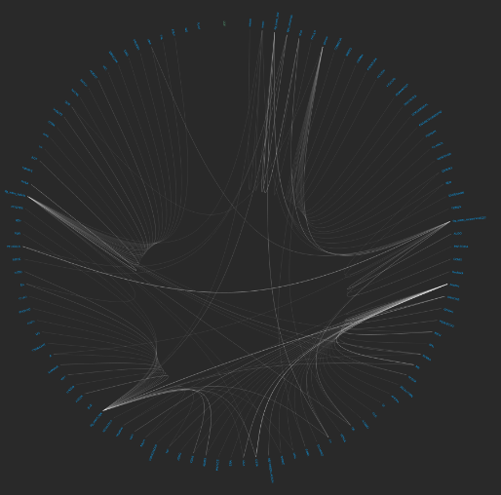
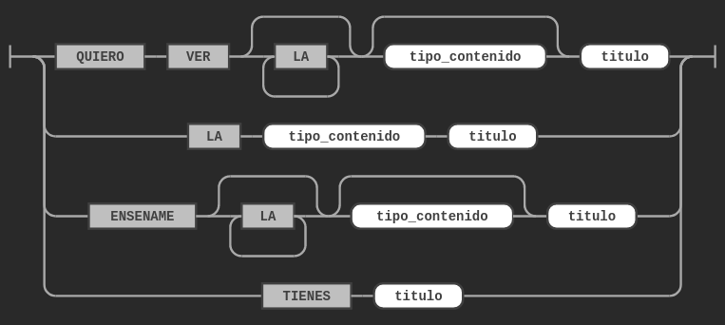
EXPERIMENTOS, RESULTADOS Y CONCLUSIONES
GRAMATICAS

Slide 42
PLANIFICACIÓN

Slide 43
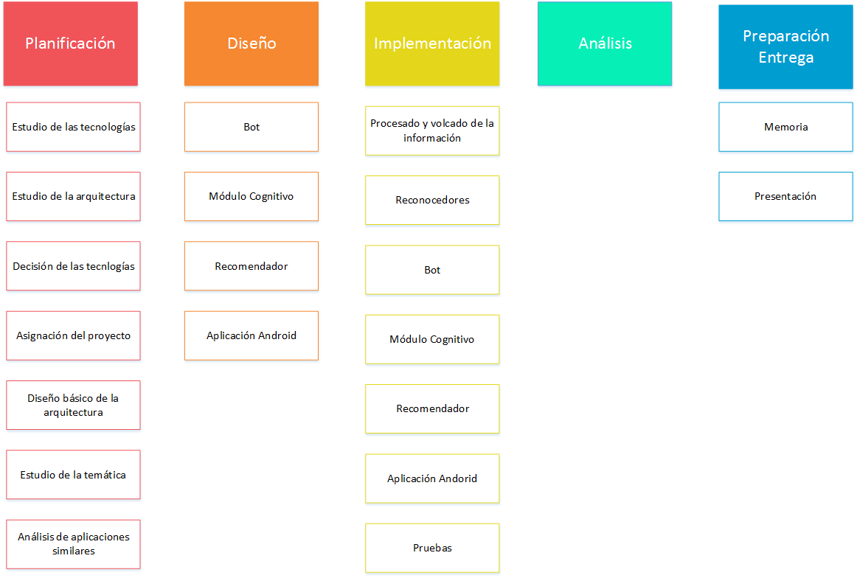
PLANIFICACIÓN

Slide 44
Planificación
Memoria y presentación
Planificación
Procesado de la información
Implementación
ENE
FEB
MAR
ABR
MAY
JUN
JUL
JUL
AGO
SEP
OCT
Diseño
Pruebas

Slide 45
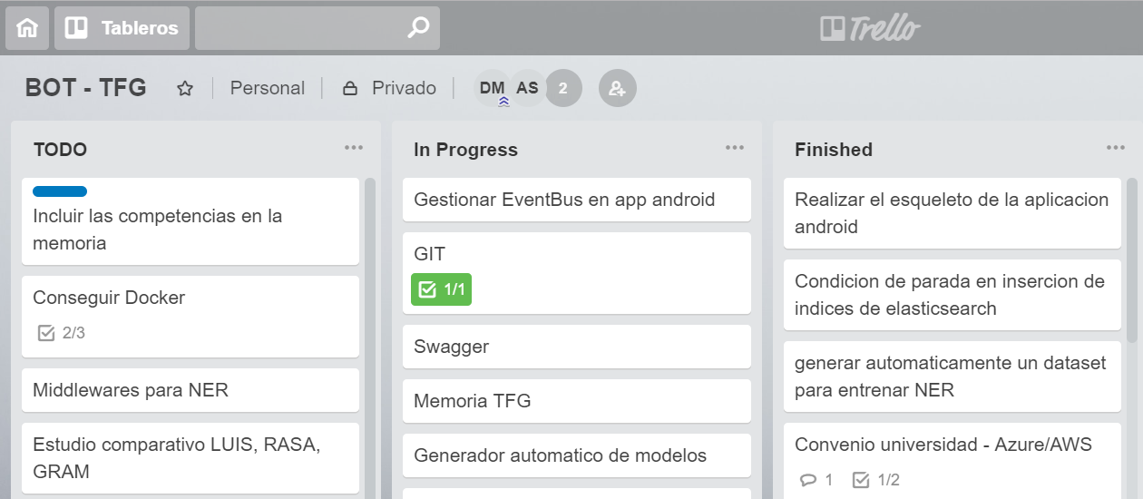
Planificación

Slide 46
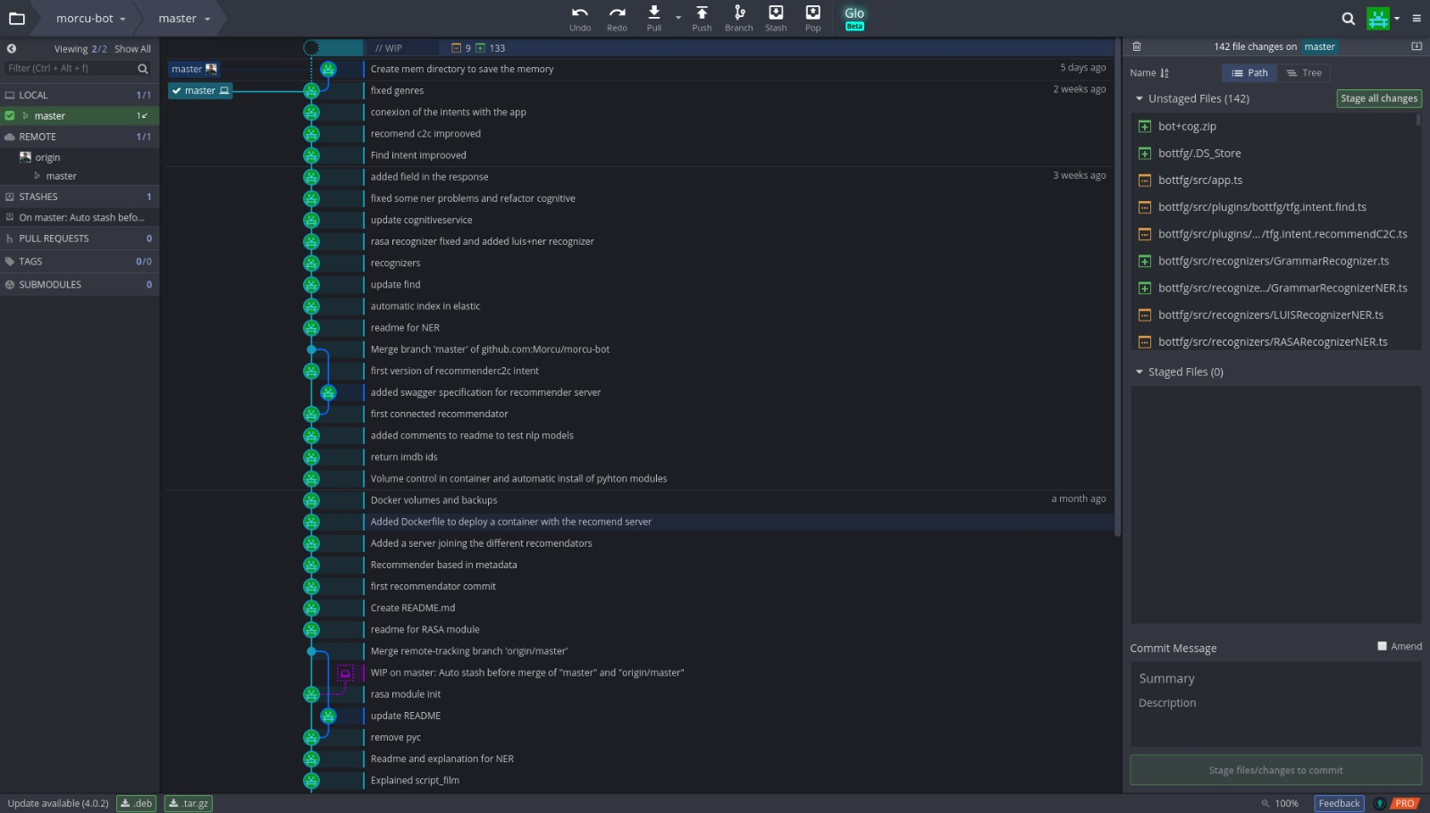
Planificación
Ramas
Para mantener versiones independientes de código
Commits
claros y concisos

Slide 47
PRESUPUESTO

Slide 48
PRESUPUESTO
PROCEDENCIA DEL COSTE | COSTE
Personal | 10.199,96 €
Herramientas | 424 €
Dispositivos | 105,34 €
Indirectos | 2.145,86 €
Total, sin I.V.A | 12.875,11 €
Total, con I.V.A | 15.578,88 €

Slide 49
PRESUPUESTO
Personal
$$Coste=Duracion Proyecto ∗Horas dedicadas∗Num Trabajadores∗\frac{Coste hombre/ mes }{Numero días / mes ∗8 h/dia}$$
$$Coste=238 ∗4∗1∗\frac{2571,42 }{30∗8}= 81.599,72=10.199,96$$

Slide 50
PRESUPUESTO
Dispositivos
Equipo | Coste (€) | Porcentaje de uso dedicado al proyecto | Meses de utilización | Periodo de deprecación (meses) | Coste imputable (€)
Asus R510V | 616,19 | 100% | 7,93 | 60 | 81,43
Samsung Galaxy S7 Edge | 636,35 | 22.22% | 4,06 | 24 | 23,91
TOTAL | - | - | - | - | 105,34
$$coste imputable =\frac{meses de utilización}{periodo deprecacion}∗coste del equipo∗\% de uso$$

Slide 51
PRESUPUESTO
Herramientas
Herramienta | Precio | total
Visual Studio Code | 0 € | 0 €
PyCharm | 0€ (licencia universidad) | 0 €
Herramienta | Precio | total
Elasticsearch | 0 € | 0 €
Kibana | 0 € | 0 €
Docker | 0 € | 0 €
Portainer.io | 0 € | 0 €
Mongodb | 0 € | 0 €
Microsoft Bot Framework (Azure) | 53€/mes (8 meses) | 424 €
Herramienta | Precio | total
Node.js | 0 € | 0 €
Python | 0 € | 0 €
Herramienta | Precio | total
Git | 0€ (licencia universidad) | 0 €
Gitkraken | 0€ (licencia universidad) | 0 €
Trello | 0€ | 0€
Herramienta | Precio | total
ANTLR | 0 € | 0 €
RASA | 0 € | 0 €
LUIS | 0€ (límite 10.000 peticiones) | 0 €
TOTAL | 424€

Slide 52
PRESUPUESTO
Resumen

Slide 53

TRABAJO FUTURO

Slide 54



TRABAJO FUTURO
Integración con servicios de video bajo demanda en streaming
Conexión con grandes plataformas
Reproducir contenidos al instante
Ponme la película ….

Slide 55
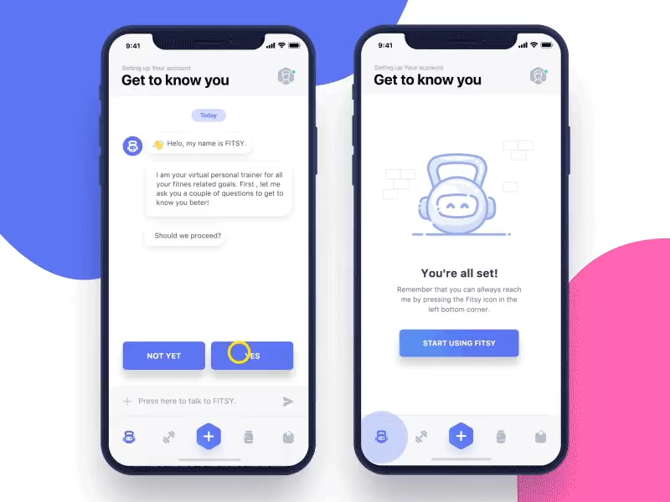
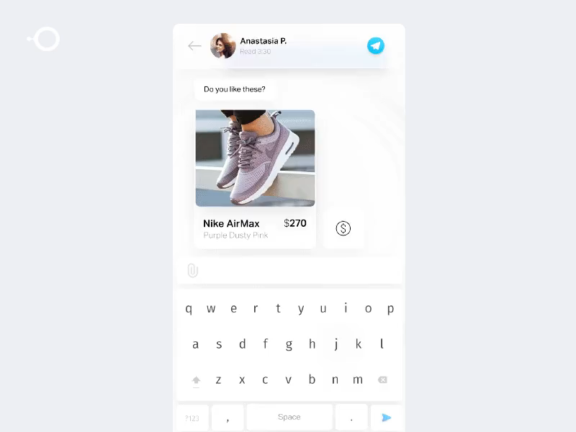
TRABAJO FUTURO
Mejoras en la interfaz gráfica

Slide 56

TRABAJO FUTURO
Mejorar los modelos de lenguaje natural
Actualización de los datasets automatizado
01
02
03
Descarga
Procesamiento
Actualización

Slide 57

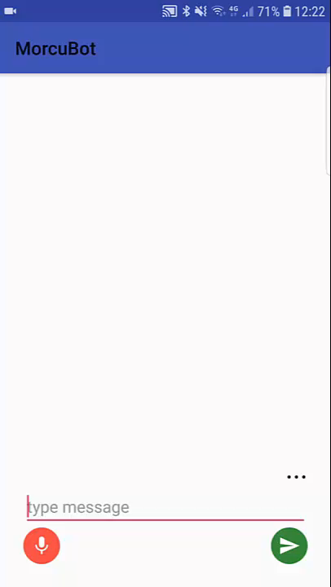

Slide 58


Slide 59
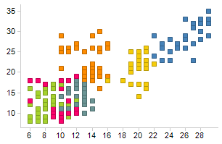
FE DE ERRATAS
En las páginas 10 y 11 de la memoria se categorizan los modelos de aprendizaje No supervisado, cuando es Supervisado

